Slide 1



Lección 23 Índice
¡Recuerde!
Puede recorrer todas las secciones (intro o clic con el mouse) o elegir la sección que le interese haciendo clic sobre ella. Escoja “¡Inténtelo!” solo después de pasar por todos los contenidos de la lección.
1. ¿Qué es una Ecuación Lineal?
2. Sistema de Ecuaciones Lineales
3. Sistemas Lineales y matrices
4. Compatibilidad
y número de Soluciones
5. Sistemas
Lineales Homogéneos
¡Inténtelo!
By EngiMath TEAM

Slide 2
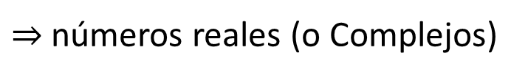
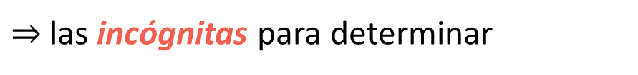


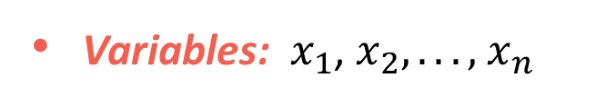
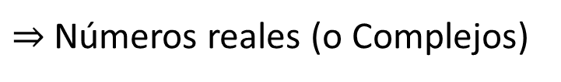
Lección 23
¿Qué es una Ecuación Lineal?
1. ¿Qué es una Ecuación Lineal?
Una ecuación lineal de n variables $x_{1},x_{2},…,x_{n}$es una ecuación que se puede escribir de la forma
2. Sistema de Ecuaciones Lineales
$$a_{1}⋅x_{1}+a_{2}⋅x_{2}+…+a_{n}⋅x_{n}=b$$
donde se puede identificar:
3. Sistemas Lineales y matrices
Coeficientes: $a_{1},a_{2},…,a_{n}$
$⇒$ Números reales (o Complejos)
4. Compatibilidad
y número de Soluciones
Variables: $x_{1}$, $x_{2}, . . . ,$ $x_{n}$
$⇒$ las incógnitas para determinar
Término constante: $b$
$⇒$ números reales (o Complejos)
5. Sistemas
Lineales Homogéneos
Observe:
Las ecuaciones lineales no contienen productos o raíces de las variables y las variables no aparecen en funciones trigonométricas, exponenciales o logarítmicas.
¡Inténtelo!
Las Variables aparecen sólo con potencia 1 – el exponente de cada incógnita $x_{i}$es 1 ($x_{i}^{1}$).

Slide 3



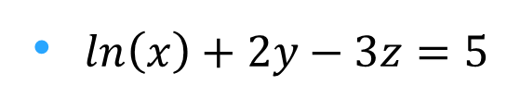
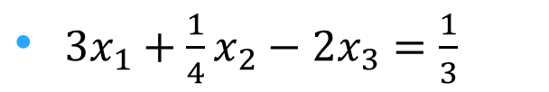


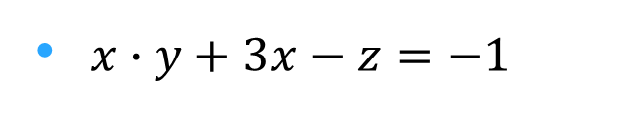
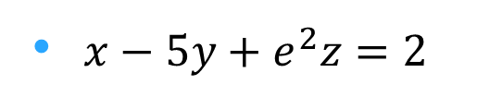
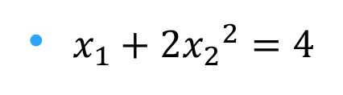
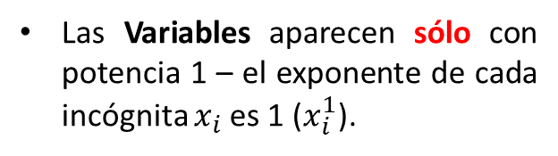
Lección 23
Ejemplos:
1. ¿Qué es una Ecuación Lineal?
${3x}_{1}+\frac{1}{4}x_{2}−2x_{3}=\frac{1}{3}$
?
¿LINEAL?...
2. Sistema de Ecuaciones Lineales
$5x−4=3y−z$
$2x−\sqrt{y}=3$
¿NO LINEAL?...
3. Sistemas Lineales y matrices
$x∙y+3x−z=−1$
4. Compatibilidad
y número de Soluciones
¿Lo sabe?...
$x_{1}+2{x_{2}}^{2}=4$
HAGA CLIC AQUÍ
y
¡compruebe las respuestas!
COMPRUEBE la “lista”
No productos o raíces de las variables y las variables no aparecen en funciones trigonométricas, exponenciales o logarítmicas.
5. Sistemas
Lineales Homogéneos
$2x−y=\sqrt{3}$
$ln\left(x\right)+2y−3z=5$
¡Inténtelo!
Las Variables aparecen sólo con potencia 1 – el exponente de cada incógnita $x_{i}$es 1 ($x_{i}^{1}$).
$x−5y+e^{2}z=2$

Slide 4

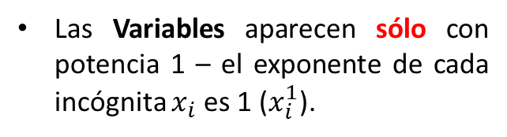
Lección 23
Ejemplos:
1. ¿Qué es una Ecuación Lineal?
${3x}_{1}+\frac{1}{4}x_{2}−2x_{3}=\frac{1}{3}$
¡LINEAL!...
?
2. Sistema de Ecuaciones Lineales
$5x−4=3y−z$
?
$2x−\sqrt{y}=3$
3. Sistemas Lineales y matrices
$x∙y+3x−z=−1$
4. Compatibilidad
y número de Soluciones
$x_{1}+2{x_{2}}^{2}=4$
COMPRUEBE la “lista”
No productos o raíces de las variables y las variables no aparecen en funciones trigonométricas, exponenciales o logarítmicas.
5. Sistemas
Lineales Homogéneos
$2x−y=\sqrt{3}$
$ln\left(x\right)+2y−3z=5$
¡Inténtelo!
Las Variables aparecen sólo con potencia 1 – el exponente de cada incógnita $x_{i}$ es 1 ($x_{i}^{1}$).
$x−5y+e^{2}z=2$

Slide 5


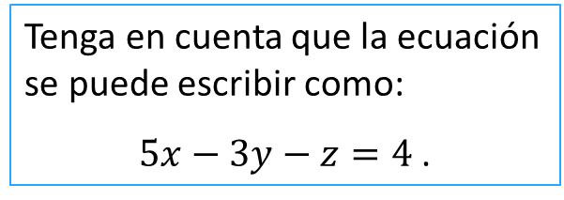
Lección 23
Ejemplos:
1. ¿Qué es una Ecuación Lineal?
${3x}_{1}+\frac{1}{4}x_{2}−2x_{3}=\frac{1}{3}$
¡LINEAL!...
?
2. Sistema de Ecuaciones Lineales
$5x−4=3y−z$
¡LINEAL!...
?
$2x−\sqrt{y}=3$
?
Tenga en cuenta que la ecuación se puede escribir como:
$5x−3y−z=4$ .
3. Sistemas Lineales y matrices
$x∙y+3x−z=−1$
4. Compatibilidad
y número de Soluciones
$x_{1}+2{x_{2}}^{2}=4$
COMPRUEBE la “lista”
No productos o raíces de las variables y las variables no aparecen en funciones trigonométricas, exponenciales o logarítmicas.
5. Sistemas
Lineales Homogéneos
$2x−y=\sqrt{3}$
$ln\left(x\right)+2y−3z=5$
¡Inténtelo!
Las Variables aparecen sólo con potencia 1 – el exponente de cada incógnita $x_{i}$es 1 ($x_{i}^{1}$).
$x−5y+e^{2}z=2$

Slide 6

Lección 23
Ejemplos:
1. ¿Qué es una Ecuación Lineal?
${3x}_{1}+\frac{1}{4}x_{2}−2x_{3}=\frac{1}{3}$
¡LINEAL!...
?
2. Sistema de Ecuaciones Lineales
$5x−4=3y−z$
¡LINEAL!...
?
$2x−\sqrt{y}=3$
¡NO LINEAL!...
3. Sistemas Lineales y matrices
?
$x∙y+3x−z=−1$
4. Compatibilidad
y número de Soluciones
$x_{1}+2{x_{2}}^{2}=4$
COMPRUEBE la “lista”
No productos o raíces de las variables y las variables no aparecen en funciones trigonométricas, exponenciales o logarítmicas.
5. Sistemas
Lineales Homogéneos
$2x−y=\sqrt{3}$
$ln\left(x\right)+2y−3z=5$
¡Inténtelo!
Las Variables aparecen sólo con potencia 1 – el exponente de cada incógnita $x_{i}$es 1 ($x_{i}^{1}$).
$x−5y+e^{2}z=2$

Slide 7
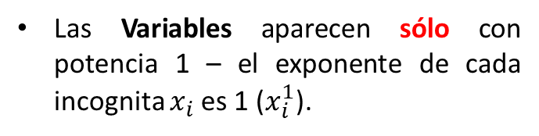

Lección 23
Ejemplos:
1. ¿Qué es una Ecuación Lineal?
${3x}_{1}+\frac{1}{4}x_{2}−2x_{3}=\frac{1}{3}$
COMPRUEBE la “lista”
¡LINEAL!...
?
No productos o raíces de las variables y las variables no aparecen en funciones trigonométricas, exponenciales o logarítmicas.
2. Sistema de Ecuaciones Lineales
$5x−4=3y−z$
¡LINEAL!...
?
$2x−\sqrt{y}=3$
¡NO LINEAL!...
?
3. Sistemas Lineales y matrices
Las Variables aparecen sólo con potencia 1 – el exponente de cada incognita $x_{i}$es 1 ($x_{i}^{1}$).
¡NO LINEAL!...
$x∙y+3x−z=−1$
?
4. Compatibilidad
y número de Soluciones
$x_{1}+2{x_{2}}^{2}=4$
COMPRUEBE la “lista”
No productos o raíces de las variables y las variables no aparecen en funciones trigonométricas, exponenciales o logarítmicas.
5. Sistemas
Lineales Homogéneos
$2x−y=\sqrt{3}$
$ln\left(x\right)+2y−3z=5$
¡Inténtelo!
Las Variables aparecen sólo con potencia 1 – el exponente de cada incógnita $x_{i}$es 1 ($x_{i}^{1}$).
$x−5y+e^{2}z=2$

Slide 8


Lección 23
Ejemplos:
1. ¿Qué es una Ecuación Lineal?
${3x}_{1}+\frac{1}{4}x_{2}−2x_{3}=\frac{1}{3}$
COMPRUEBE la “lista”
LINEAR!...
?
No productos o raíces de las variables y las variables no aparecen en funciones trigonométricas, exponenciales o logarítmicas.
2. Sistema de Ecuaciones Lineales
$5x−4=3y−z$
LINEAR!...
?
$2x−\sqrt{y}=3$
NOT LINEAR!...
?
3. Sistemas Lineales y matrices
Las Variables aparecen sólo con potencia 1 – el exponente de cada incógnita $x_{i}$es 1 ($x_{i}^{1}$).
NOT LINEAR!...
$x∙y+3x−z=−1$
?
4. Compatibilidad
y número de Soluciones
$x_{1}+2{x_{2}}^{2}=4$
¡NO LINEAL!...
?
5. Sistemas
Lineales Homogéneos
$2x−y=\sqrt{3}$
¡Tenga en cuenta que una potencia con exponente entero mayor que 1 representa un producto!
Así, es fácil de comprobar las “potencias” de la lista.
$ln\left(x\right)+2y−3z=5$
¡Inténtelo!
$x−5y+e^{2}z=2$

Slide 9


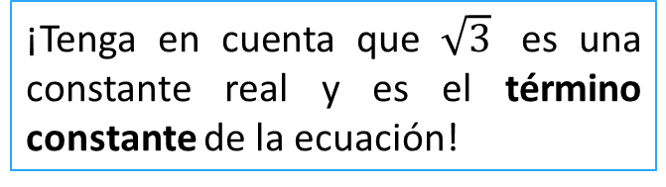
Lección 23
Ejemplos:
1. ¿Qué es una Ecuación Lineal?
${3x}_{1}+\frac{1}{4}x_{2}−2x_{3}=\frac{1}{3}$
COMPRUEBE la “lista”
LINEAR!...
?
No productos o raíces de las variables y las variables no aparecen en funciones trigonométricas, exponenciales o logarítmicas.
2. Sistema de Ecuaciones Lineales
$5x−4=3y−z$
LINEAR!...
?
$2x−\sqrt{y}=3$
NOT LINEAR!...
?
3. Sistemas Lineales y matrices
Las Variables aparecen sólo con potencia 1 – el exponente de cada incógnita $x_{i}$es 1 ($x_{i}^{1}$).
NOT LINEAR!...
$x∙y+3x−z=−1$
?
4. Compatibilidad
y número de Soluciones
$x_{1}+2{x_{2}}^{2}=4$
¡NO LINEAL!...
?
5. Sistemas
Lineales Homogéneos
$2x−y=\sqrt{3}$
¡LINEAL!...
?
$ln\left(x\right)+2y−3z=5$
¡Tenga en cuenta que $\sqrt{3}$ es una constante real y es el término constante de la ecuación!
¡Inténtelo!
$x−5y+e^{2}z=2$

Slide 10

Lección 23
Ejemplos:
1. ¿Qué es una Ecuación Lineal?
${3x}_{1}+\frac{1}{4}x_{2}−2x_{3}=\frac{1}{3}$
COMPRUEBE la “lista”
LINEAR!...
?
No productos o raíces de las variables y las variables no aparecen en funciones trigonométricas, exponenciales o logarítmicas.
2. Sistema de Ecuaciones Lineales
$5x−4=3y−z$
LINEAR!...
?
$2x−\sqrt{y}=3$
NOT LINEAR!...
?
3. Sistemas Lineales y matrices
Las Variables aparecen sólo con potencia 1 – el exponente de cada incógnita $x_{i}$es 1 ($x_{i}^{1}$).
NOT LINEAR!...
$x∙y+3x−z=−1$
?
4. Compatibilidad
y número de Soluciones
$x_{1}+2{x_{2}}^{2}=4$
¡NO LINEAL!...
?
5. Sistemas
Lineales Homogéneos
$2x−y=\sqrt{3}$
¡LINEAL!...
?
$ln\left(x\right)+2y−3z=5$
¡NO LINEAL!...
?
¡Inténtelo!
$x−5y+e^{2}z=2$

Slide 11


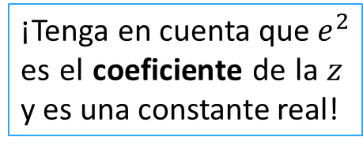
Lección 23
Ejemplos:
1. ¿Qué es una Ecuación Lineal?
${3x}_{1}+\frac{1}{4}x_{2}−2x_{3}=\frac{1}{3}$
COMPRUEBE la “lista”
LINEAR!...
?
No productos o raíces de las variables y las variables no aparecen en funciones trigonométricas, exponenciales o logarítmicas.
2. Sistema de Ecuaciones Lineales
$5x−4=3y−z$
LINEAR!...
?
$2x−\sqrt{y}=3$
NOT LINEAR!...
?
3. Sistemas Lineales y matrices
Las Variables aparecen sólo con potencia 1 – el exponente de cada incógnita $x_{i}$ es 1 ($x_{i}^{1}$).
NOT LINEAR!...
$x∙y+3x−z=−1$
?
4. Compatibilidad
y número de Soluciones
$x_{1}+2{x_{2}}^{2}=4$
¡NO LINEAL!...
?
5. Sistemas
Lineales Homogéneos
$2x−y=\sqrt{3}$
¡LINEAL!...
?
$ln\left(x\right)+2y−3z=5$
¡NO LINEAL!...
¡Tenga en cuenta que $e^{2}$ es el coeficiente de la $z$ y es una constante real!
?
¡Inténtelo!
$x−5y+e^{2}z=2$
¡LINEAL!...
?

Slide 12
Lección 23
Respuestas - Resumen
Ejemplos:
Vuelva a responder las preguntas
1. ¿Qué es una Ecuación Lineal?
${3x}_{1}+\frac{1}{4}x_{2}−2x_{3}=\frac{1}{3}$
¡LINEAL!...
?
2. Sistema de Ecuaciones Lineales
$5x−4=3y−z$
¡LINEAL!...
?
$2x−\sqrt{y}=3$
¡NO LINEAL!...
3. Sistemas Lineales y matrices
?
¡NO LINEAL!...
$x∙y+3x−z=−1$
?
4. Compatibilidad
y número de Soluciones
$x_{1}+2{x_{2}}^{2}=4$
¡NO LINEAL!...
?
5. Sistemas
Lineales Homogéneos
$2x−y=\sqrt{3}$
¡LINEAL!...
?
$ln\left(x\right)+2y−3z=5$
¡NO LINEAL!...
?
¡Inténtelo!
$x−5y+e^{2}z=2$
¡LINEAL!...
?

Slide 13


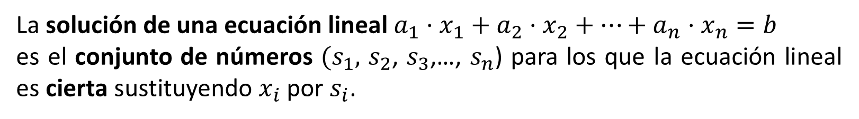


Lección 23
Solución de una Ecuación Lineal
1. ¿Qué es una Ecuación Lineal?
La solución de una ecuación lineal $a_{1}⋅x_{1}+a_{2}⋅x_{2}+…+a_{n}⋅x_{n}=b$
es el conjunto de números $(s_{1},$ $s_{2}$, $s_{3}$,…, $s_{n}$) para los que la ecuación lineal es cierta sustituyendo $x_{i}$ por $s_{i}$.
2. Sistema de Ecuaciones Lineales
3. Sistemas Lineales y matrices
Ejemplos
¿Es $\left(2,−2\right)$ una solución de la ecuación lineal $3x+2y=2$ ?
4. Compatibilidad
y número de Soluciones
Sustituyendo en la ecuación dada,
$3__+2__=2$
las incógnitas por
sus valores correspondientes,
se obtiene una afirmación CIERTA:
$3×2+2×\left(−2\right)=2$
y se puede concluir que $\left(2,−2\right)$ es una solución de la ecuación.
5. Sistemas
Lineales Homogéneos
¿Es $\left(1−π,π+1\right)$ una solución de la ecuación lineal $x+y=0$ ?
Sustituyendo, en la ecuación dada
$__+__=0$
¡Inténtelo!
, las incógnitas por sus
valores correspondientes,
se obtiene una afirmación FALSA:
$\left(1−π\right)+\left(1+π\right)=0$
y se puede concluir que $\left(1−π,π+1\right)$ NO es una solución de la ecuación.

Slide 14




Representación Paramétrica de un conjunto de Soluciones de una Ecuación Lineal
Lección 23
Un conjunto de soluciones de una ecuación lineal
$$a_{1}⋅x_{1}+a_{2}⋅x_{2}+…+a_{n}⋅x_{n}=b$$
es un conjunto que contiene todas sus soluciones.
1. ¿Qué es una Ecuación Lineal?
2. Sistema de Ecuaciones Lineales
Nota: Esto se puede entender más fácilmente mediante pequeños ejemplos, ya que su generalización puede ser confusa y parece innecesaria en este momento.
3. Sistemas Lineales y matrices
Ejemplos
Una ecuación lineal con más de una variable tiene un número infinito de soluciones
Resuelva la ecuación lineal: $x+2y=1$
4. Compatibilidad
y número de Soluciones
Solución: $x=1−2y$
Aquí se han hecho algunas “elecciones”
Variable libre – $y$ – su valor podría ser cualquier número real.
5. Sistemas
Lineales Homogéneos
No libre o Variable Dependiente – $x$ – su valor depende del valor de la $y$.
Denotando $y=k$ (una “tercera variable” – parámetro), el conjunto de soluciones se puede representar:
¡Inténtelo!
$$\left\{\begin{matrix}x=1−2k \\ y=k\end{matrix},k∈ℝ\right.$$
o bien
$$\left\{\left(1−2k,k\right),k∈ℝ\right\}$$

Slide 15






Representación Paramétrica de un conjunto de Soluciones de una Ecuación Lineal
Lección 23
Un conjunto de soluciones de una ecuación lineal
$$a_{1}⋅x_{1}+a_{2}⋅x_{2}+…+a_{n}⋅x_{n}=b$$
es un conjunto que contiene todas sus soluciones.
1. ¿Qué es una Ecuación Lineal?
2. Sistema de Ecuaciones Lineales
Observe:
La representación paramétrica de un conjunto de soluciones no es única ya que depende de las elecciones de les variables libres y no libres. ¡Todos los conjuntos de soluciones tienen los mismos elementos!
3. Sistemas Lineales y matrices
Ejemplos
$$\left\{\begin{matrix}x=k \\ y=\frac{1−k}{2}\end{matrix} ,k∈ℝ\right.$$
Resuelva la ecuación lineal: $x+2y=1$
4. Compatibilidad
y número de Soluciones
$$y=\frac{1−x}{2}⇒$$
Solución: $x=1−2y$
o bien
Aquí se han hecho algunas “elecciones”
$$\left\{\left(k,\frac{1−k}{2}\right),k∈ℝ\right\}$$
Variable libre – $y$ – su valor podría ser cualquier número real
5. Sistemas
Lineales Homogéneos
No libre o Variable dependiente – $x$ – su valor depende del valor de la $y$.
Denotando $y=k$ (una “tercera variable” – parámetro), el conjunto de soluciones se puede representar:
¡Inténtelo!
$$\left\{\begin{matrix}x=1−2k \\ y=k\end{matrix},k∈ℝ\right.$$
o
$$\left\{\left(1−2k,k\right),k∈ℝ\right\}$$

Slide 16

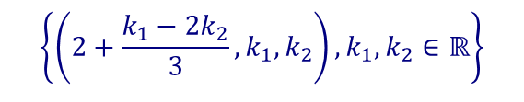




Representación Paramétrica de un conjunto de Soluciones de una Ecuación Lineal
Lección 23
Un conjunto de soluciones de una ecuación lineal
$$a_{1}⋅x_{1}+a_{2}⋅x_{2}+…+a_{n}⋅x_{n}=b$$
es un conjunto que contiene todas sus soluciones.
1. ¿Qué es una Ecuación Lineal?
2. Sistema de Ecuaciones Lineales
Una opción más “obvia” para una solución seria… (?)
Ejemplos
3. Sistemas Lineales y matrices
$$y=3x+2z−6$$
Resuelva la ecuación lineal: $3x−y+2z=6$
Solución: $x=2+\frac{y−2z}{3}$
$$\left\{\begin{matrix}x=k_{1} \\ y=3k_{1}+2k_{2}−6 \\ z=k_{2}\end{matrix} ,k_{1},k_{2}∈ℝ\right.$$
4. Compatibilidad
y número de Soluciones
Aquí las “elecciones” son:
Variables libres – $y, z$ – sus valores podrían ser cualquier número real.
No libre o Variable dependiente – $x$ – su valor depende de los valores de la $y$ y de la z.
5. Sistemas
Lineales Homogéneos
Denotando $y=k_{1}$ y $z=k_{2}$, se obtiene la siguiente representación paramétrica:
$$\left\{\begin{matrix}x=2+\frac{k_{1}−2k_{2}}{3} \\ y=k_{1} \\ z=k_{2}\end{matrix}\begin{matrix} \\ \end{matrix},k_{1},k_{2}∈ℝ\right.$$
¡Inténtelo!
$$\left\{\left(2+\frac{k_{1}−2k_{2}}{3},k_{1},k_{2}\right),k_{1},k_{2}∈ℝ\right\}$$
o bien

Slide 17

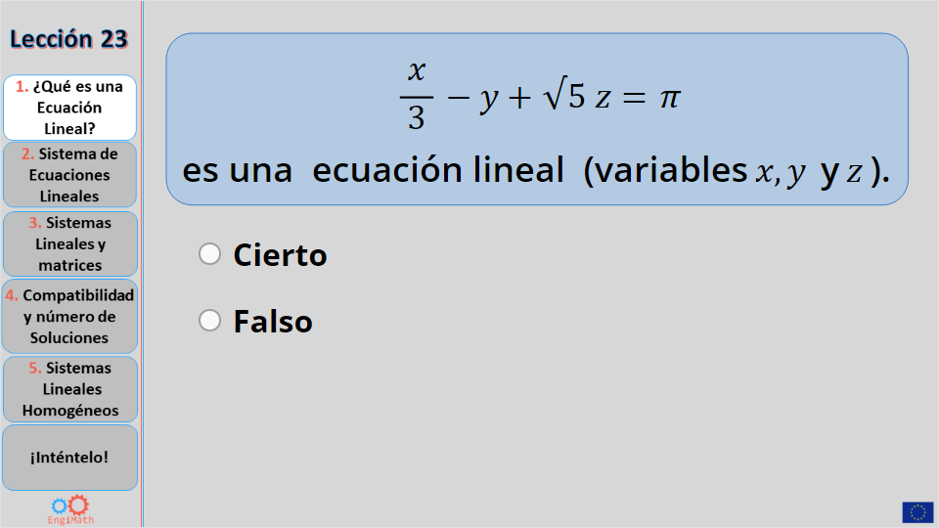
Lección 23
Quiz
1. ¿Qué es una Ecuación Lineal?
Click the Quiz button to edit this object
2. Sistema de Ecuaciones Lineales
3. Sistemas Lineales y matrices
4. Compatibilidad
y número de Soluciones
5. Sistemas
Lineales Homogéneos
¡Inténtelo!

Slide 18

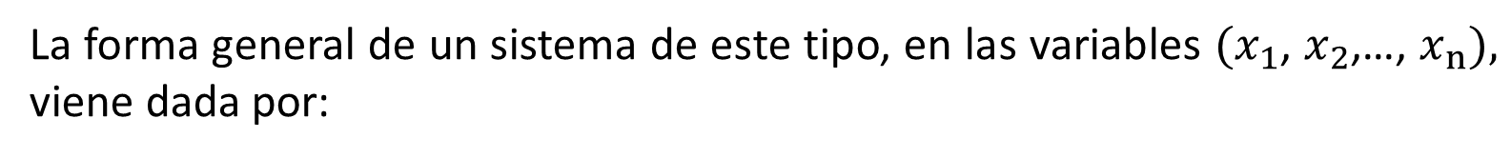
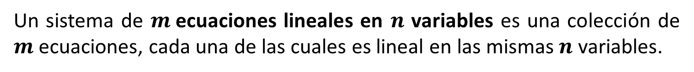

Lección 23
Sistema de Ecuaciones Lineales
1. ¿Qué es una Ecuación Lineal?
Un sistema de $m$ecuaciones lineales en $n$ variables es una colección de $m$ecuaciones, cada una de las cuales es lineal en las mismas $n$ variables.
2. Sistema de Ecuaciones Lineales
La forma general de un sistema de este tipo, en las variables ${(x}_{1}$, $x_{2}$,…, $x_{n}),$ viene dada por:
$$\left\{\begin{matrix}a_{11}∙x_{1}+ \\ \begin{matrix}a_{21}∙x_{1}+ \\ ⋮\end{matrix} \\ a_{m1}∙x_{1}+\end{matrix}\begin{matrix}a_{12}∙x_{2}+… \\ \begin{matrix}a_{22}∙x_{2}+… \\ ⋱ \end{matrix} \\ a_{m2}∙x_{2}+… \end{matrix}\begin{matrix}{+a}_{1n}∙x_{n} \\ \begin{matrix}+a_{2n}∙x_{n} \\ \end{matrix} \\ { +a}_{mn}∙x_{n}\end{matrix}\begin{matrix}=b_{1} \\ \begin{matrix}{=b}_{2} \\ ⋮\end{matrix} \\ =b_{m}\end{matrix}\right.$$
3. Sistemas Lineales y matrices
4. Compatibilidad
y número de Soluciones
Tenga en cuenta:
5. Sistemas
Lineales Homogéneos
Los subíndices del coeficiente $a_{ij}$ indican, respectivamente, el número de la ecuación donde se encuentra (i) – la ecuación “i ”, y la variable a la que está asociado (j) – $x_{j}$ .
¡Inténtelo!

Slide 19

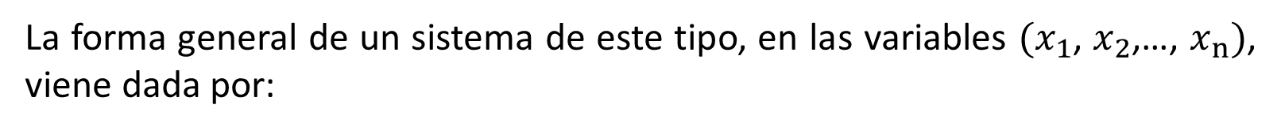
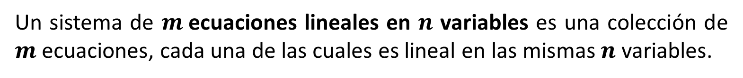
Lección 23
Sistema de Ecuaciones Lineales
1. ¿Qué es una Ecuación Lineal?
Un sistema de $m$ecuaciones lineales en $n$ variables es una colección de $m$ecuaciones, cada una de las cuales es lineal en las mismas $n$ variables.
2. Sistema de Ecuaciones Lineales
La forma general de un sistema de este tipo, en las variables ${(x}_{1}$, $x_{2}$,…, $x_{n})$, viene dada por:
$$\left\{\begin{matrix}a_{11}∙x_{1}+ \\ \begin{matrix}a_{21}∙x_{1}+ \\ ⋮\end{matrix} \\ a_{m1}∙x_{1}+\end{matrix}\begin{matrix}a_{12}∙x_{2}+… \\ \begin{matrix}a_{22}∙x_{2}+… \\ ⋱ \end{matrix} \\ a_{m2}∙x_{2}+… \end{matrix}\begin{matrix}{+a}_{1n}∙x_{n} \\ \begin{matrix}+a_{2n}∙x_{n} \\ \end{matrix} \\ { +a}_{mn}∙x_{n}\end{matrix}\begin{matrix}=b_{1} \\ \begin{matrix}{=b}_{2} \\ ⋮\end{matrix} \\ =b_{m}\end{matrix}\right.$$
3. Sistemas Lineales y matrices
4. Compatibilidad
y número de Soluciones
Tenga en cuenta:
El número de ecuaciones puede ser
Mayor
Menor o bien
Igual
al número de variables.
5. Sistemas
Lineales Homogéneos
¡Inténtelo!

Slide 20
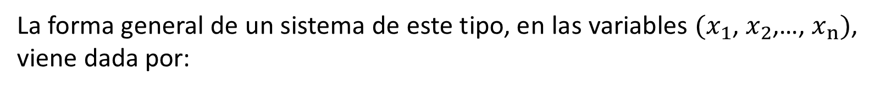
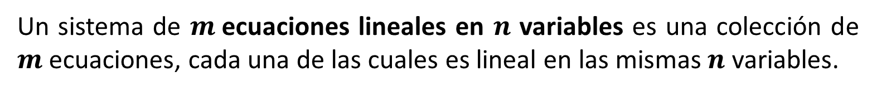
Lección 23
Sistema de Ecuaciones Lineales
1. ¿Qué es una Ecuación Lineal?
Un sistema de $m$ecuaciones lineales en $n$ variables es una colección de $m$ecuaciones, cada una de las cuales es lineal en las mismas $n$ variables.
2. Sistema de Ecuaciones Lineales
La forma general de un sistema de este tipo, en las variables ${(x}_{1}$, $x_{2}$,…, $x_{n})$, viene dada por:
$$\left\{\begin{matrix}a_{11}∙x_{1}+ \\ \begin{matrix}a_{21}∙x_{1}+ \\ ⋮\end{matrix} \\ a_{m1}∙x_{1}+\end{matrix}\begin{matrix}a_{12}∙x_{2}+… \\ \begin{matrix}a_{22}∙x_{2}+… \\ ⋱ \end{matrix} \\ a_{m2}∙x_{2}+… \end{matrix}\begin{matrix}{+a}_{1n}∙x_{n} \\ \begin{matrix}+a_{2n}∙x_{n} \\ \end{matrix} \\ { +a}_{mn}∙x_{n}\end{matrix}\begin{matrix}=b_{1} \\ \begin{matrix}{=b}_{2} \\ ⋮\end{matrix} \\ =b_{m}\end{matrix}\right.$$
3. Sistemas Lineales y matrices
4. Compatibilidad
y número de Soluciones
Tenga en cuenta:
Un Sistema de Ecuaciones Lineales puede tener:
Exactamente una solución
Infinito número de soluciones o bien
Ninguna solución
5. Sistemas
Lineales Homogéneos
¡Inténtelo!

Slide 21

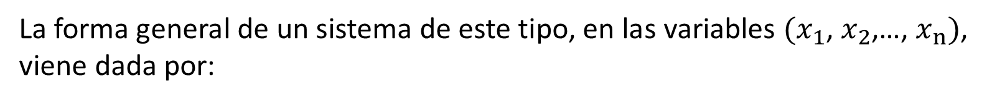
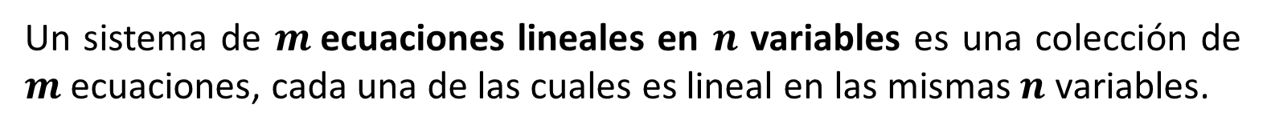
Lección 23
Sistema de Ecuaciones Lineales
1. ¿Qué es una Ecuación Lineal?
Un sistema de $m$ecuaciones lineales en $n$ variables es una colección de $m$ecuaciones, cada una de las cuales es lineal en las mismas $n$ variables.
2. Sistema de Ecuaciones Lineales
La forma general de un sistema de este tipo, en las variables ${(x}_{1}$, $x_{2}$,…, $x_{n})$, viene dada por:
$$\left\{\begin{matrix}a_{11}∙x_{1}+ \\ \begin{matrix}a_{21}∙x_{1}+ \\ ⋮\end{matrix} \\ a_{m1}∙x_{1}+\end{matrix}\begin{matrix}a_{12}∙x_{2}+… \\ \begin{matrix}a_{22}∙x_{2}+… \\ ⋱ \end{matrix} \\ a_{m2}∙x_{2}+… \end{matrix}\begin{matrix}{+a}_{1n}∙x_{n} \\ \begin{matrix}+a_{2n}∙x_{n} \\ \end{matrix} \\ { +a}_{mn}∙x_{n}\end{matrix}\begin{matrix}=b_{1} \\ \begin{matrix}{=b}_{2} \\ ⋮\end{matrix} \\ =b_{m}\end{matrix}\right.$$
3. Sistemas Lineales y matrices
4. Compatibilidad
y número de Soluciones
Un Sistema de Ecuaciones Lineales se dice que es:
Compatible – si tiene, como mínimo, una solución
Incompatible – si no tiene ninguna solución
Tenga en cuenta:
5. Sistemas
Lineales Homogéneos
¡Inténtelo!

Slide 22




Lección 23
Ejemplos de sistemas de ecuaciones lineales
1. ¿Qué es una Ecuación Lineal?
$$\left\{\begin{matrix}2x+y=−1 \\ x−y=2\end{matrix}\right.$$
$$\left\{\begin{matrix}3x+2y−z=2 \\ \begin{aligned}2x−y+z=0 \\ x−2y+3z=1\end{aligned}\end{matrix}\right.$$
$$\left\{\begin{matrix}3x+2y−z+t=2 \\ \begin{aligned}x−2y+z−t=0 \\ x−y+z+2t=1\end{aligned}\end{matrix}\right.$$
2. Sistema de Ecuaciones Lineales
2 variables (x, y)
2 ecuaciones
3. Sistemas Lineales y matrices
4 variables (x, y, z, t)
3 ecuaciones
3 variables (x, y, z)
3 ecuaciones
4. Compatibilidad
y número de Soluciones
$$\left\{\begin{matrix}2x1+x2=−1 \\ \begin{aligned}x1−x2=2 \\ −3x1+2x2=0\end{aligned}\end{matrix}\right.$$
Tenga en cuenta:
5. Sistemas
Lineales Homogéneos
Los sistemas de ecuaciones lineales pueden tener un número de variables diferente del número de ecuaciones pero las ecuaciones siempre son lineales.
2 variables (x₁, x₂)
3 ecuaciones
¡Inténtelo!

Slide 23
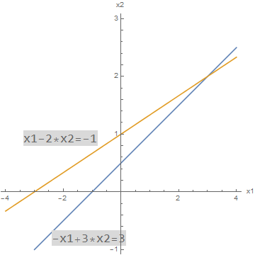
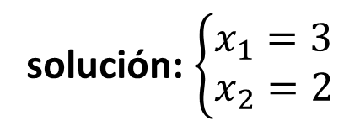
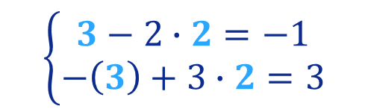
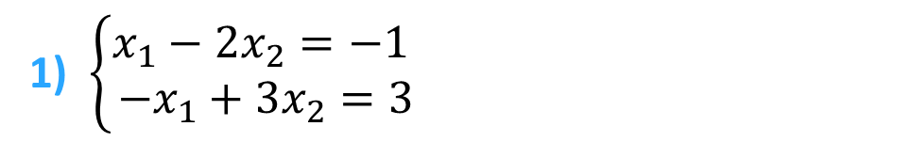
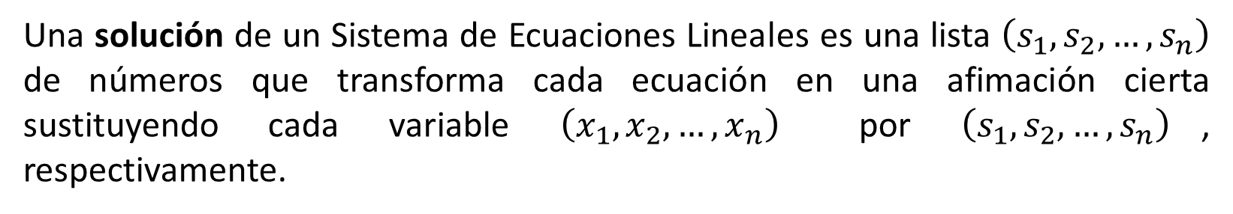
Lección 23
Solución de un Sistema de Ecuaciones Lineales
Una solución de un Sistema de Ecuaciones Lineales es una lista $\left(s_{1},s_{2},…,s_{n}\right)$ de números que transforma cada ecuación en una afimación cierta sustituyendo cada variable $\left(x_{1},x_{2},…,x_{n}\right)$ por $\left(s_{1},s_{2},…,s_{n}\right)$, respectivamente.
1. ¿Qué es una Ecuación Lineal?
2. Sistema de Ecuaciones Lineales
3. Sistemas Lineales y matrices
Ejemplos
Representación Gráfica
1) $\left\{\begin{matrix}x_{1}−{2x}_{2}=−1 \\ −x_{1}+3x_{2}=3\end{matrix}\right.$
4. Compatibilidad
y número de Soluciones
(3,2)
solución: $\left\{\begin{matrix}x_{1}=3 \\ x_{2}=2\end{matrix}\right.$
$$\left\{\begin{matrix}3−2∙2=−1 \\ −\left(3\right)+3∙2=3\end{matrix}\right.$$
5. Sistemas
Lineales Homogéneos
¡Inténtelo!
Exactamente una solución

Slide 24
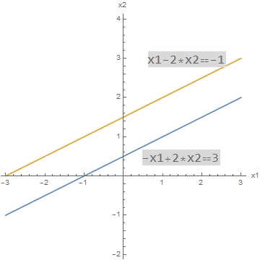
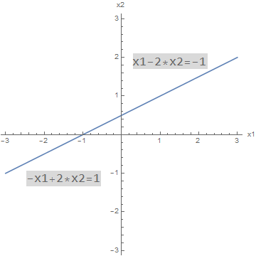
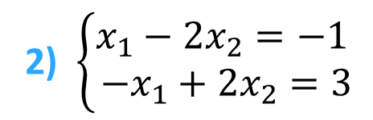
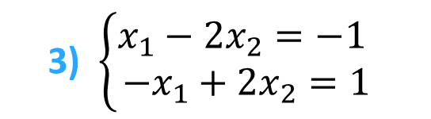
Lección 23
Ejemplos
1. ¿Qué es una Ecuación Lineal?
2) $\left\{\begin{matrix}x_{1}−{2x}_{2}=−1 \\ −x_{1}+2x_{2}=3\end{matrix}\right.$
3) $\left\{\begin{matrix}x_{1}−{2x}_{2}=−1 \\ −x_{1}+2x_{2}=1\end{matrix}\right.$
2. Sistema de Ecuaciones Lineales
Representación
Gráfica
3. Sistemas Lineales y matrices
Líneas
Paralelas
Líneas
Coincidentes
4. Compatibilidad
y número de Soluciones
Recuerde:
5. Sistemas
Lineales Homogéneos
No intersección
Los Sistemas de los ejemplos 1) y 3) son Compatibles – ya que tienen por lo menos una solución.
Superposición
Infinitas
soluciones
No solución
¡Inténtelo!

Slide 25
Lección 23
Ejemplos
1. ¿Qué es una Ecuación Lineal?
2) $\left\{\begin{matrix}x_{1}−{2x}_{2}=−1 \\ −x_{1}+2x_{2}=3\end{matrix}\right.$
3) $\left\{\begin{matrix}x_{1}−{2x}_{2}=−1 \\ −x_{1}+2x_{2}=1\end{matrix}\right.$
2. Sistema de Ecuaciones Lineales
Representación
Gráfica
3. Sistemas Lineales y matrices
Líneas
Paralelas
Líneas
Coincidentes
4. Compatibilidad
y número de Soluciones
Recuerde:
5. Sistemas
Lineales Homogéneos
No intersección
Sistemas como el del Ejemplo 2) son Incompatibles – no tienen ninguna solución.
Superposición
Infinitas
soluciones
No solución
¡Inténtelo!

Slide 26


Lección 23
¡Si no se acuerda, vea Lección 6!...
1. ¿Qué es una Ecuación Lineal?
¿Se acuerda de las operaciones matriciales?... En particular,
¿multiplicación de matrices?...
2. Sistema de Ecuaciones Lineales
3. Sistemas Lineales y matrices
4. Compatibilidad
y número de Soluciones
5. Sistemas
Lineales Homogéneos
¡Inténtelo!

Slide 27

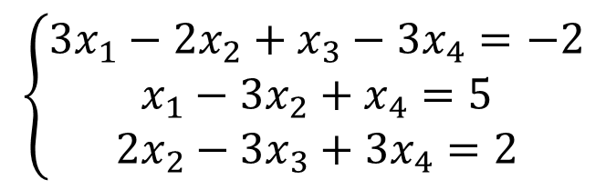
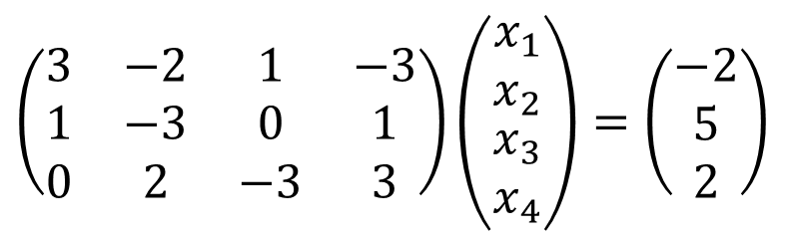
Lección 23
Cualquier Sistema Lineal se puede escribir como una Ecuación Matricial
1. ¿Qué es una Ecuación Lineal?
Porque...
Considere, por ejemplo, el sistema lineal siguiente:
2. Sistema de Ecuaciones Lineales
$$\left\{\begin{matrix}3x_{1}−2x_{2}+x_{3}−3x_{4}=−2 \\ x_{1}−3x_{2}+x_{4}=5 \\ 2x_{2}−3x_{3}+3x_{4}=2\end{matrix}\right.$$
3. Sistemas Lineales y matrices
Este Sistema se puede escribir como una Ecuación Matricial:
4. Compatibilidad
y número de Soluciones
$$\left(\begin{matrix}\begin{matrix}3 & −2 \\ 1 & −3 \\ 0 & 2\end{matrix} & \begin{matrix}1 & −3 \\ 0 & 1 \\ −3 & 3\end{matrix}\end{matrix}\right)\left(\begin{matrix}\begin{matrix}x_{1} \\ x_{2}\end{matrix} \\ \begin{matrix}x_{3} \\ x_{4}\end{matrix}\end{matrix}\right)=\left(\begin{matrix}−2 \\ 5 \\ 2\end{matrix}\right)$$
5. Sistemas
Lineales Homogéneos
¡Inténtelo!

Slide 28
Lección 23
Cualquier Sistema Lineal se puede escribir como una Ecuación Matricial
1. ¿Qué es una Ecuación Lineal?
Considere, per ejemplo, el sistema lineal siguiente:
Recuerde:
$$\left\{\begin{matrix}3x_{1}−2x_{2}+x_{3}−3x_{4}=−2 \\ x_{1}−3x_{2}+x_{4}=5 \\ 2x_{2}−3x_{3}+3x_{4}=2\end{matrix}\right.$$
Multiplicación de matrices
filas x columnas
2. Sistema de Ecuaciones Lineales
Igualdad Matricial
Igualdad de elementos, uno por uno
3. Sistemas Lineales y matrices
Este Sistema se puede escribir como una Ecuación
Matricial:
4. Compatibilidad
y número de Soluciones
$$\left(\begin{matrix}\begin{matrix}3 & −2 \\ 1 & −3 \\ 0 & 2\end{matrix} & \begin{matrix}1 & −3 \\ 0 & 1 \\ −3 & 3\end{matrix}\end{matrix}\right)\left(\begin{matrix}\begin{matrix}x_{1} \\ x_{2}\end{matrix} \\ \begin{matrix}x_{3} \\ x_{4}\end{matrix}\end{matrix}\right)=\left(\begin{matrix}−2 \\ 5 \\ 2\end{matrix}\right)$$
5. Sistemas
Lineales Homogéneos
¡Inténtelo!

Slide 29
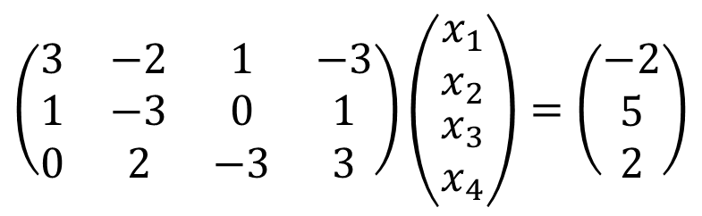
Lección 23
Cualquier Sistema Lineal se puede escribir como una Ecuación Matricial
1. ¿Qué es una Ecuación Lineal?
Considere, por ejemplo, el sistema lineal siguiente:
Observe:
Si representamos estas tres matrices con las letras mayúsculas A, X y B, respectivamente, y así
2. Sistema de Ecuaciones Lineales
$$\left\{\begin{matrix}3x_{1}−2x_{2}+x_{3}−3x_{4}=−2 \\ x_{1}−3x_{2}+x_{4}=5 \\ 2x_{2}−3x_{3}+3x_{4}=2\end{matrix}\right.$$
3. Sistemas Lineales y matrices
Este Sistema se puede escribir como una Ecuación
Matricial:
¡Se obtiene la “escritura corta” del sistema dado!..
4. Compatibilidad
y número de Soluciones
$$\left(\begin{matrix}\begin{matrix}3 & −2 \\ 1 & −3 \\ 0 & 2\end{matrix} & \begin{matrix}1 & −3 \\ 0 & 1 \\ −3 & 3\end{matrix}\end{matrix}\right)\left(\begin{matrix}\begin{matrix}x_{1} \\ x_{2}\end{matrix} \\ \begin{matrix}x_{3} \\ x_{4}\end{matrix}\end{matrix}\right)=\left(\begin{matrix}−2 \\ 5 \\ 2\end{matrix}\right)$$
A X = B
5. Sistemas
Lineales Homogéneos
A
X
B
¡Inténtelo!

Slide 30
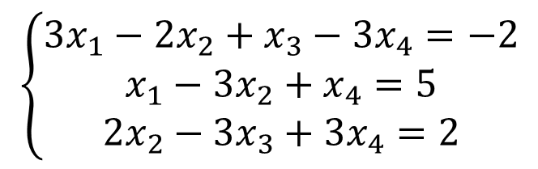

Lección 23
Cualquier Sistema Lineal se puede escribir como una Ecuación Matricial
1. ¿Qué es una Ecuación Lineal?
Considere, por ejemplo, el sistema lineal siguiente:
$$\left\{\begin{matrix}3x_{1}−2x_{2}+x_{3}−3x_{4}=−2 \\ x_{1}−3x_{2}+x_{4}=5 \\ 2x_{2}−3x_{3}+3x_{4}=2\end{matrix}\right.$$
2. Sistema de Ecuaciones Lineales
A es la matriz de los coeficientes del sistema.
3. Sistemas Lineales y matrices
Este Sistema se puede escribir como una Ecuación
Matricial:
X es la matriz vector de las variables.
4. Compatibilidad
y número de Soluciones
$$\left(\begin{matrix}\begin{matrix}3 & −2 \\ 1 & −3 \\ 0 & 2\end{matrix} & \begin{matrix}1 & −3 \\ 0 & 1 \\ −3 & 3\end{matrix}\end{matrix}\right)\left(\begin{matrix}\begin{matrix}x_{1} \\ x_{2}\end{matrix} \\ \begin{matrix}x_{3} \\ x_{4}\end{matrix}\end{matrix}\right)=\left(\begin{matrix}−2 \\ 5 \\ 2\end{matrix}\right)$$
A X = B
5. Sistemas
Lineales Homogéneos
B es la matriz vector de los términos constantes.
A
X
B
¡Estas 3 matrices son suficientes para definir de manera única un Sistema de Ecuaciones Lineales y cada una tiene una designación específica!
¡Inténtelo!

Slide 31





Toda la información relevante sobre un sistema lineal se puede registrar de forma compacta en una sola matriz llamada matriz Ampliada del Sistema – A|B
Lección 23
1. ¿Qué es una Ecuación Lineal?
Considere, por ejemplo, el sistema lineal siguiente:
Observación:
2. Sistema de Ecuaciones Lineales
$$\left\{\begin{matrix}3x_{1}−2x_{2}+x_{3}−3x_{4}=−2 \\ x_{1}−3x_{2}+x_{4}=5 \\ 2x_{2}−3x_{3}+3x_{4}=2\end{matrix}\right.$$
Es habitual colocar una línea vertical para distinguir esta última columna.
3. Sistemas Lineales y matrices
Esto se hace de manera que se juntan los términos constantes con los de las columnas de los coeficientes.
Para obtener la matriz Ampliada se debe:
4. Compatibilidad
y número de Soluciones
Escribir la matriz de coeficientes del sistema, A
‘’Añadir’’ la matriz B (vector de los términos constantes) a la derecha de la A.
5. Sistemas
Lineales Homogéneos
$$\left(\begin{matrix}\begin{matrix}3 & −2 \\ 1 & −3 \\ 0 & 2\end{matrix} & \begin{matrix}1 & −3 \\ 0 & 1 \\ −3 & 3\end{matrix}\end{matrix}\right)$$
¡Inténtelo!

Slide 32

Lección 23
Generalizando, para un sistema lineal de m ecuaciones con n variables
1. ¿Qué es una Ecuación Lineal?
$$\left\{\begin{matrix}a_{11}∙x_{1}+ \\ \begin{matrix}a_{21}∙x_{1}+ \\ ⋮\end{matrix} \\ a_{m1}∙x_{1}+\end{matrix}\begin{matrix}a_{12}∙x_{2}+… \\ \begin{matrix}a_{22}∙x_{2}+… \\ ⋱ \end{matrix} \\ a_{m2}∙x_{2}+… \end{matrix}\begin{matrix}{+a}_{1n}∙x_{n} \\ \begin{matrix}+a_{2n}∙x_{n} \\ \end{matrix} \\ { +a}_{mn}∙x_{n}\end{matrix}\begin{matrix}=b_{1} \\ \begin{matrix}{=b}_{2} \\ ⋮\end{matrix} \\ =b_{m}\end{matrix}\right.$$
2. Sistema de Ecuaciones Lineales
3. Sistemas Lineales y matrices
En notación matricial el sistema lineal se escribe:
4. Compatibilidad
y número de Soluciones
5. Sistemas
Lineales Homogéneos
A X = B
¡Inténtelo!

Slide 33

Lección 23
Generalizando, para un sistema lineal de m ecuaciones con n variables
1. ¿Qué es una Ecuación Lineal?
$$\left\{\begin{matrix}a_{11}∙x_{1}+ \\ \begin{matrix}a_{21}∙x_{1}+ \\ ⋮\end{matrix} \\ a_{m1}∙x_{1}+\end{matrix}\begin{matrix}a_{12}∙x_{2}+… \\ \begin{matrix}a_{22}∙x_{2}+… \\ ⋱ \end{matrix} \\ a_{m2}∙x_{2}+… \end{matrix}\begin{matrix}{+a}_{1n}∙x_{n} \\ \begin{matrix}+a_{2n}∙x_{n} \\ \end{matrix} \\ { +a}_{mn}∙x_{n}\end{matrix}\begin{matrix}=b_{1} \\ \begin{matrix}{=b}_{2} \\ ⋮\end{matrix} \\ =b_{m}\end{matrix}\right.$$
Tenga en cuenta:
La matriz Ampliada tiene siempre el mismo número de filas y una columna más que la matriz de coeficientes.
2. Sistema de Ecuaciones Lineales
3. Sistemas Lineales y matrices
Tenemos:
La matriz de coeficientes del sistema lineal:
La matriz ampliada del sistema lineal:
4. Compatibilidad
y número de Soluciones
5. Sistemas
Lineales Homogéneos
¡Inténtelo!

Slide 34


Lección 23
Ejemplo
1. ¿Qué es una Ecuación Lineal?
Escribir en notación matricial el sistema siguiente:
2. Sistema de Ecuaciones Lineales
3. Sistemas Lineales y matrices
¡Pruébelo por su cuenta!
(¡Haga clic aquí para ver la solución!)
4. Compatibilidad
y número de Soluciones
5. Sistemas
Lineales Homogéneos
¡Inténtelo!

Slide 35

Lección 23
Existencia y Unicidad de soluciones en sistemas lineales
1. ¿Qué es una Ecuación Lineal?
Cuando nos encontramos ante un sistema, nos preguntamos:
2. Sistema de Ecuaciones Lineales
¿El sistema es compatible? Es decir, ¿existe al menos una solución?
¿Si existe una solución, es única? Es decir, ¿es la única solución?
3. Sistemas Lineales y matrices
Recuerde:
Un Sistema de Ecuaciones Lineales puede tener
ninguna solución $→$incompatible
exactamente una solución $→$compatible (determinado)
Infinitas soluciones $→$compatible (indeterminado)
4. Compatibilidad
y número de Soluciones
5. Sistemas
Lineales Homogéneos
Una manera para contestar estas preguntas es check the rank
de la matriz de coeficientes y el de la matriz ampliada del sistema lineal.
calcular el rango
¡Inténtelo!

Slide 36

Lección 23
Existencia y Unicidad de soluciones en sistemas lineales
1. ¿Qué es una Ecuación Lineal?
2. Sistema de Ecuaciones Lineales
3. Sistemas Lineales y matrices
¡Consulte la Lección 13 si no recuerda cómo determinar el rango de una matriz!
4. Compatibilidad
y número de Soluciones
5. Sistemas
Lineales Homogéneos
Una manera para contestar estas preguntas es check the rank
de la matriz de coeficientes y el de la matriz ampliada del sistema lineal.
calcular el rango
¡Inténtelo!

Slide 37
Lección 23
Existencia y Unicidad de soluciones en sistemas lineales
1. ¿Qué es una Ecuación Lineal?
Una vez calculado el rango de la matriz de coeficientes y el de la matriz ampliada del sistema lineal, se puede concluir:
2. Sistema de Ecuaciones Lineales
Si el rango de la matriz de coeficientes es diferente del rango de la matriz ampliada, el sistema es incompatible.
3. Sistemas Lineales y matrices
Si el rango de la matriz de coeficientes es igual al rango de la matriz ampliada, el sistema es compatible.
En este caso, podemos decir que si...
Los rangos (iguales) también son iguales al número de variables (incógnitas) el sistema tiene una única solución.
4. Compatibilidad
y número de Soluciones
Los rangos (iguales) son inferiores al número de variables (incógnitas) el sistema tiene infinitas soluciones.
5. Sistemas
Lineales Homogéneos
Una manera para contestar estas preguntas es check the rank
de la matriz de coeficientes y el de la matriz ampliada del sistema lineal.
¡Inténtelo!
calcular el rango

Slide 38
Lección 23
Discutir un sistema lineal
1. ¿Qué es una Ecuación Lineal?
Calcular el
rango de la matriz de coeficientes
y el de la matriz ampliada
2. Sistema de Ecuaciones Lineales
Compatibilidad del sistema lineal:
(análisis del rango de las matrices)
Sea p = rango de la matriz de Coeficientes
y q = rango de la matriz Ampliada
Sistema compatible
Solución única
3. Sistemas Lineales y matrices
Sí
4. Compatibilidad
y número de Soluciones
¿p = q?
Sistema Compatible
¿Cuántas soluciones?
n = número de incógnitas
¿p = q = n?
Sí
5. Sistemas
Lineales Homogéneos
No
No
¡Inténtelo!
Sistema Incompatible
Sistema Compatible
Infinitas soluciones

Slide 39
Lección 23
Ejemplos
Estudiar la compatibilidad de los sistemas lineales siguientes
matriz de coeficientes
matriz ampliada
1. ¿Qué es una Ecuación Lineal?
2. Sistema de Ecuaciones Lineales
Cálculo del rango de la matriz de coeficientes
3. Sistemas Lineales y matrices
rang(A) = 2
4. Compatibilidad
y número de Soluciones
Cálculo del rango de la matriz ampliada
5. Sistemas
Lineales Homogéneos
rang(A│B) = 2
¡Inténtelo!
rang(A) = rang(A│B)
= número de incógnitas= 2
SISTEMA COMPATIBLE
con sólo UNA solución

Slide 40
Lección 23
Estudiar la compatibilidad de los sistemas lineales siguientes
matriz de coeficientes
matriz ampliada
1. ¿Qué es una Ecuación Lineal?
2. Sistema de Ecuaciones Lineales
Cálculo del rango de la matriz de coeficientes:
3. Sistemas Lineales y matrices
rang(A) = 2
4. Compatibilidad
y número de Soluciones
rang(A│B) = 3
Cálculo del rango de la matriz ampliada:
5. Sistemas
Lineales Homogéneos
¡Inténtelo!
rang(A) ≠ rang(A│B)
SISTEMA INCOMPATIBLE
sin solución

Slide 41








Lección 23
Ejemplos
Estudiar la compatibilidad de los sistemas lineales siguientes
matriz de coeficientes matriz ampliada
1. ¿Qué es una Ecuación Lineal?
$$\left\{\begin{matrix}\begin{matrix}x+y+2z=1 \\ x+2y+z=1\end{matrix} \\ \begin{matrix}2x+y+z=1 \\ 2x+3y+3z=2\end{matrix}\end{matrix}\right.$$
$$A=\left(\begin{matrix}1 & 1 & 2 \\ 1 & 2 & 1 \\ 2 & 1 & 1 \\ 2 & 3 & 3\end{matrix}\right)$$
$$A|B=\left(\begin{matrix}\begin{matrix}1 & 1 \\ 1 & 2 \\ 2 & 1 \\ 2 & 3\end{matrix} & \begin{matrix}2 & 1 \\ 1 & 1 \\ 1 & 1 \\ 3 & 2\end{matrix}\end{matrix}\right)$$
2. Sistema de Ecuaciones Lineales
Cálculo del rango de la matriz de Coeficientes y de la matriz Ampliada
3. Sistemas Lineales y matrices
~ $\left(\begin{matrix}\begin{matrix}1 & 1 \\ 0 & 1 \\ 0 & 0 \\ 0 & 0\end{matrix} & \begin{matrix}2 & 1 \\ −1 & 0 \\ −4 & −1 \\ 0 & 0\end{matrix}\end{matrix}\right)$
$$\left(\begin{matrix}\begin{matrix}1 & 1 \\ 1 & 2 \\ 2 & 1 \\ 2 & 3\end{matrix} & \begin{matrix}2 & 1 \\ 1 & 1 \\ 1 & 1 \\ 3 & 2\end{matrix}\end{matrix}\right)$$
~ $\left(\begin{matrix}\begin{matrix}1 & 1 \\ 0 & 1 \\ 0 & −1 \\ 0 & 1\end{matrix} & \begin{matrix}2 & 1 \\ −1 & 0 \\ −3 & −1 \\ −1 & 0\end{matrix}\end{matrix}\right)$
$$\begin{matrix} \\ F3←F3+F2 \\ F4←F4−F2\end{matrix}$$
$$\begin{matrix}F2←F2−F1 \\ F3←F3−2F1 \\ F4←F4−2F1\end{matrix}$$
4. Compatibilidad
y número de Soluciones
5. Sistemas
Lineales Homogéneos
Observe que:
rang(A) = 3
rang(A│B) = 3
¡El cálculo del rango para las dos matrices – de coeficientes y ampliada, se puede hacer simultáneamente!
¡Inténtelo!
rang(A) = rang(A│B)
= número de incógnitas= 3
SISTEMA COMPATIBLE
con sólo UNA solución

Slide 42








Lección 23
Ejemplos
Estudiar la compatibilidad de los sistemas lineales siguientes
matriz de coeficientes
matriz ampliada
1. ¿Qué es una Ecuación Lineal?
$$\left\{\begin{matrix}\begin{matrix}x+2y+z=1 \\ 2x+y+3z=−4\end{matrix} \\ \begin{matrix}x−y+2z=−5 \\ 4x+2y+6z=−8\end{matrix}\end{matrix}\right.$$
$$A=\left(\begin{matrix}1 & 2 & 1 \\ 2 & 1 & 3 \\ 1 & −1 & 2 \\ 4 & 2 & 6\end{matrix}\right)$$
$$A|B=\left(\begin{matrix}\begin{matrix}1 & 2 \\ 2 & 1 \\ 1 & −1 \\ 4 & 2\end{matrix} & \begin{matrix}1 & 1 \\ 3 & −4 \\ 2 & −5 \\ 6 & −8\end{matrix}\end{matrix}\right)$$
2. Sistema de Ecuaciones Lineales
Cálculo del rango de la matriz de Coeficientes y de Ampliada
3. Sistemas Lineales y matrices
$$\left(\begin{matrix}\begin{matrix}1 & 2 \\ 2 & 1 \\ 1 & −1 \\ 4 & 2\end{matrix} & \begin{matrix}1 & 1 \\ 3 & −4 \\ 2 & −5 \\ 6 & −8\end{matrix}\end{matrix}\right)$$
~ $\left(\begin{matrix}\begin{matrix}1 & 2 \\ 0 & −3 \\ 0 & −3 \\ 0 & −6\end{matrix} & \begin{matrix}1 & 1 \\ 1 & −6 \\ 1 & −6 \\ 2 & −12\end{matrix}\end{matrix}\right)$
~ $\left(\begin{matrix}\begin{matrix}1 & 2 \\ 0 & −3 \\ 0 & 0 \\ 0 & 0\end{matrix} & \begin{matrix}1 & 1 \\ 1 & −6 \\ 0 & 0 \\ 0 & 0\end{matrix}\end{matrix}\right)$
$$\begin{matrix} \\ F3←F3−F2 \\ F4←F4−2F2\end{matrix}$$
4. Compatibilidad
y número de Soluciones
$$\begin{matrix}F2←F2−2F1 \\ F3←F3−F1 \\ F4←F4−4F1\end{matrix}$$
5. Sistemas
Lineales Homogéneos
rang(A) = 2
rang(A│B) = 2
¡Inténtelo!
rang(A) = rang(A│B) = 2
< número de incógnitas= 3
SISTEMA COMPATIBLE con
INFINITAS soluciones

Slide 43



Lección 23
Sistema de Ecuaciones Lineales Homogéneos
1. ¿Qué es una Ecuación Lineal?
Un Sistema de $m$ ecuaciones lineales en $n$ variables:
$$\left\{\begin{matrix}a_{11}∙x_{1}+ \\ \begin{matrix}a_{21}∙x_{1}+ \\ ⋮\end{matrix} \\ a_{m1}∙x_{1}+\end{matrix}\begin{matrix}a_{12}∙x_{2}+… \\ \begin{matrix}a_{22}∙x_{2}+… \\ ⋱ \end{matrix} \\ a_{m2}∙x_{2}+… \end{matrix}\begin{matrix}{+a}_{1n}∙x_{n} \\ \begin{matrix}+a_{2n}∙x_{n} \\ \end{matrix} \\ { +a}_{mn}∙x_{n}\end{matrix}\begin{matrix}=b_{1} \\ \begin{matrix}{=b}_{2} \\ ⋮\end{matrix} \\ =b_{m}\end{matrix}\right.$$
2. Sistema de Ecuaciones Lineales
3. Sistemas Lineales y matrices
se llama homogéneo si todos sus $m$términos independientes ${(b}_{1}$, $b_{2}$,…, $b_{m})$ son nulos, es decir:
4. Compatibilidad
y número de Soluciones
$$\left\{\begin{matrix}a_{11}∙x_{1}+ \\ \begin{matrix}a_{21}∙x_{1}+ \\ ⋮\end{matrix} \\ a_{m1}∙x_{1}+\end{matrix}\begin{matrix}a_{12}∙x_{2}+… \\ \begin{matrix}a_{22}∙x_{2}+… \\ ⋱ \end{matrix} \\ a_{m2}∙x_{2}+… \end{matrix}\begin{matrix}{+a}_{1n}∙x_{n} \\ \begin{matrix}+a_{2n}∙x_{n} \\ \end{matrix} \\ { +a}_{mn}∙x_{n}\end{matrix}\begin{matrix}=0 \\ \begin{matrix}=0 \\ ⋮\end{matrix} \\ =0\end{matrix}\right.$$
5. Sistemas
Lineales Homogéneos
¡Inténtelo!
y se puede escribir, en notación matricial, como:

Slide 44


Lección 23
Sistema de Ecuaciones Lineales Homogéneos
1. ¿Qué es una Ecuación Lineal?
Estos sistemas lineales tienen una propiedad única:
¡Siempre son compatibles!
2. Sistema de Ecuaciones Lineales
ya que siempre admiten, como mínimo, la solución:
3. Sistemas Lineales y matrices
$$\left(x_{1},x_{2},…,x_{n}\right)=\left(0,0,…,0\right)$$
Esta solución se denomina frecuentemente la solución Trivial
4. Compatibilidad
y número de Soluciones
$$\left\{\begin{matrix}a_{11}∙x_{1}+ \\ \begin{matrix}a_{21}∙x_{1}+ \\ ⋮\end{matrix} \\ a_{m1}∙x_{1}+\end{matrix}\begin{matrix}a_{12}∙x_{2}+… \\ \begin{matrix}a_{22}∙x_{2}+… \\ ⋱ \end{matrix} \\ a_{m2}∙x_{2}+… \end{matrix}\begin{matrix}{+a}_{1n}∙x_{n} \\ \begin{matrix}+a_{2n}∙x_{n} \\ \end{matrix} \\ { +a}_{mn}∙x_{n}\end{matrix}\begin{matrix}=0 \\ \begin{matrix}=0 \\ ⋮\end{matrix} \\ =0\end{matrix}\right.$$
5. Sistemas
Lineales Homogéneos
¡Inténtelo!
$$A_{m×n} X_{n×1}=O_{m×1}$$
y se puede escribir, en notación matricial, como

Slide 45
Lección 23
Sistema de Ecuaciones Lineales Homogéneos
1. ¿Qué es una Ecuación Lineal?
Estos sistemas lineales tienen una propiedad única:
¡Siempre son compatibles!
2. Sistema de Ecuaciones Lineales
ya que siempre admiten, como mínimo, la solución:
3. Sistemas Lineales y matrices
$$\left(x_{1},x_{2},…,x_{n}\right)=\left(0,0,…,0\right)$$
Esta solución se denomina frecuentemente la solución Trivial
4. Compatibilidad
y número de Soluciones
Recuerde que – para Sistemas Lineales Homogéneos:
5. Sistemas
Lineales Homogéneos
¡El rango de la matriz de Coeficientes y de la matriz Ampliada es siempre el mismo – la diferencia entre ambos será siempre una columna de ceros, que no cambia el rango!
¡Inténtelo!
Si el sistema es compatible con una única solución, esta solución es la trivial o nula.
Si el sistema admite una solución no trivial, entonces admite infinitas otras, ya que tiene que ser compatible con infinitas soluciones (además de la trivial).

Slide 46



¡ADELANTE!
Lección 23
1. ¿Qué es una Ecuación Lineal?
2. Sistema de Ecuaciones Lineales
3. Sistemas Lineales y matrices
4. Compatibilidad
y número de Soluciones
5. Sistemas
Lineales Homogéneos
¡Inténtelo!

Slide 47

Lección 23
Quiz
1. ¿Qué es una Ecuación Lineal?
Click the Quiz button to edit this object
2. Sistema de Ecuaciones Lineales
3. Sistemas Lineales y matrices
4. Compatibilidad
y número de Soluciones
5. Sistemas
Lineales Homogéneos
¡Inténtelo!

Slide 48


Fin de la Lección 23
¡Esperamos que le haya sido de utilidad!
1. ¿Qué es una Ecuación Lineal?
2. Sistema de Ecuaciones Lineales
3. Sistemas Lineales y matrices
4. Compatibilidad
y número de Soluciones
5. Sistemas
Lineales Homogéneos
By EngiMath TEAM
¡Inténtelo!

